Slide 1
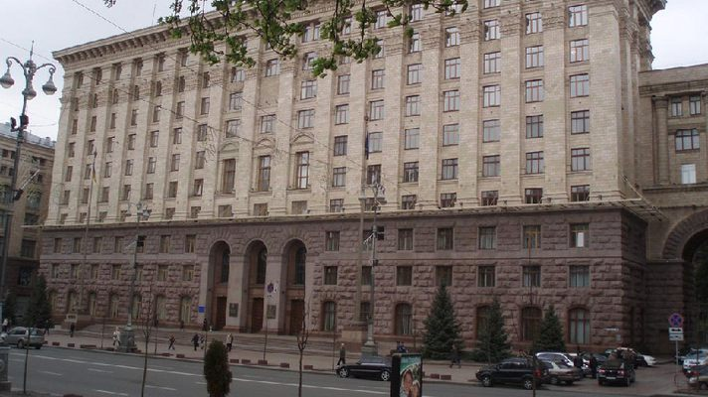
ВИКОНАВЧИЙ ОРГАН КИЇВСЬКОЇ МІСЬКОЇ РАДИ (КИЇВСЬКА МІСЬКА ДЕРЖАВНА АДМІНІСТРАЦІЯ)
АПАРАТ
1 рік роботи

Slide 2
СТРУКТУРА
БУЛО:
Хаотична структура КМДА:
24 підрозділи КМДА
325 співробітників апарату
Центр надання адмінпослуг утворений не як окремий підрозділ всупереч закону
СТАЛО:
Впорядковано:
21 підрозділ КМДА (-3 підр.)
275 співробітників апарату (-15%)
Центр адмінпослуг – окремий підрозділ КМДА
В ПРОЦЕСІ:
Створення підрозділу архітектурно-будівельного контролю
Залучення молоді до стажування в КМДА
ПЕРСПЕКТИВА:
Створення установи із надання безоплатної правової допомоги
Утворення муніципальної міліції
Утворення філій центрів надання адмінпослуг

Slide 3
ПРОЗОРІСТЬ ДІЯЛЬНОСТІ
БУЛО:
Закритий вхід в мерію
Кабінетна система чиновників
Відсутність публікації розпоряджень
Закрита інформація про КМДА
Відсутність належної роботи системи обліку публічної інформації
Відсутність інформації та звітів про виконання програм та витрату коштів
СТАЛО:
Відкритий вхід в мерію
Прозорий офіс на І поверсі
Всі розпорядження на сайті
На сайті структура, положення, штатний розпис
В системі обліку всі документи, які випускає КМДА
Звіти про виконання програм та витрату коштів вже на сайті
В ПРОЦЕСІ:
100% електронний документообіг
ПЕРСПЕКТИВА:
Прозорі офіси на І поверхах всіх РДА

Slide 4
ВЗАЄМОДІЯ З ГРОМАДОЮ
БУЛО:
Відсутність механізмів:
громадських слухань
місцевої ініціативи
загальних зборів
консультацій з киянами
СТАЛО:
Започатковано консультації та обговорення до прийняття відповідних рішень Київради
В ПРОЦЕСІ:
Розроблено проекти рішень Київради

Slide 5
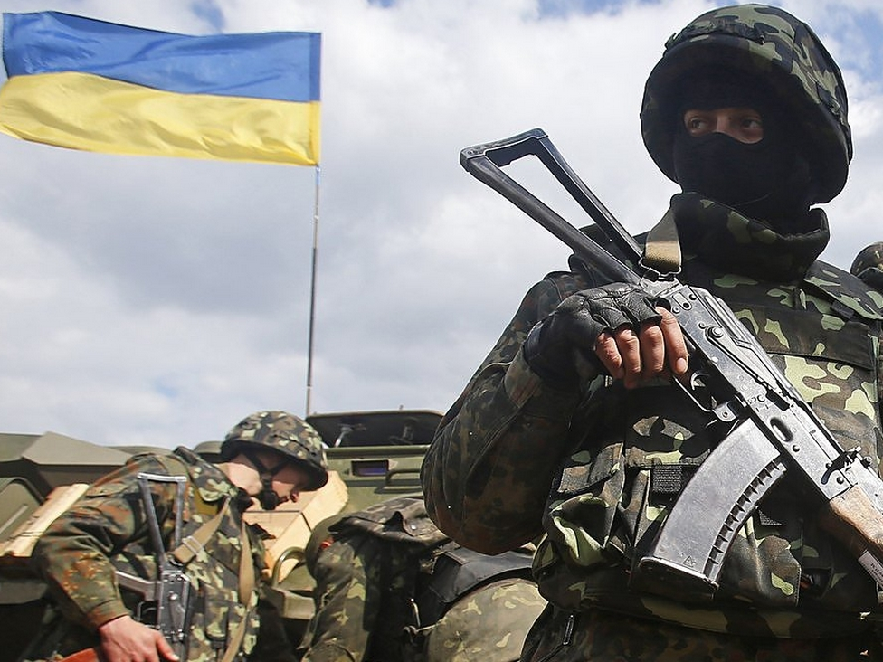
ДОПОМОГА УЧАСНИКАМ АТО
БУЛО:
Відсутня координація діяльності по соціальному захисту бійців АТО
СТАЛО:
Утворено Координаційну раду допомоги АТО
Допомога:
2500 грн. на 1 особу / рік
безкоштовне харчування дітей бійців АТО у школах та дитсадках
безкоштовне поховання загиблих
безкоштовний проїзд бійців АТО
компенсація витрат на комунальні послуги
виділення земельних ділянок родинам загиблих
Створено Раду волонтерів при Київському міському голові
В ПРОЦЕСІ:
Запуск системи медико-психологічної та соціально-психологічної реабілітації бійців АТО

Slide 6
АНТИКОРУПЦІЙНА ПОЛІТИКА
БУЛО:
Відсутність координації дій по боротьбі з корупцією
Суспільна думка про КМДА – тотальна корупція
СТАЛО:
Створено Антикорупційну раду при Київському міському голові
100% нових заступників
60% нових директорів департаментів
100% нових голів РДА
В ПРОЦЕСІ:
Розробка Антикорупційної програми

Slide 7
ОПТИМІЗАЦІЯ ПІДПРИЄМСТВ
БУЛО:
3 комунальні газети
Неконтрольовані зарплати керівників КП
Хаотичний порядок призначення керівників КП
Затягування процесу ліквідації/реорганізації КП
СТАЛО:
1 комунальна газета
Впорядковано
Впорядковано
Встановлено чіткі графіки
В ПРОЦЕСІ:
Скорочення кількості КП

